Slide 1







Slide 2






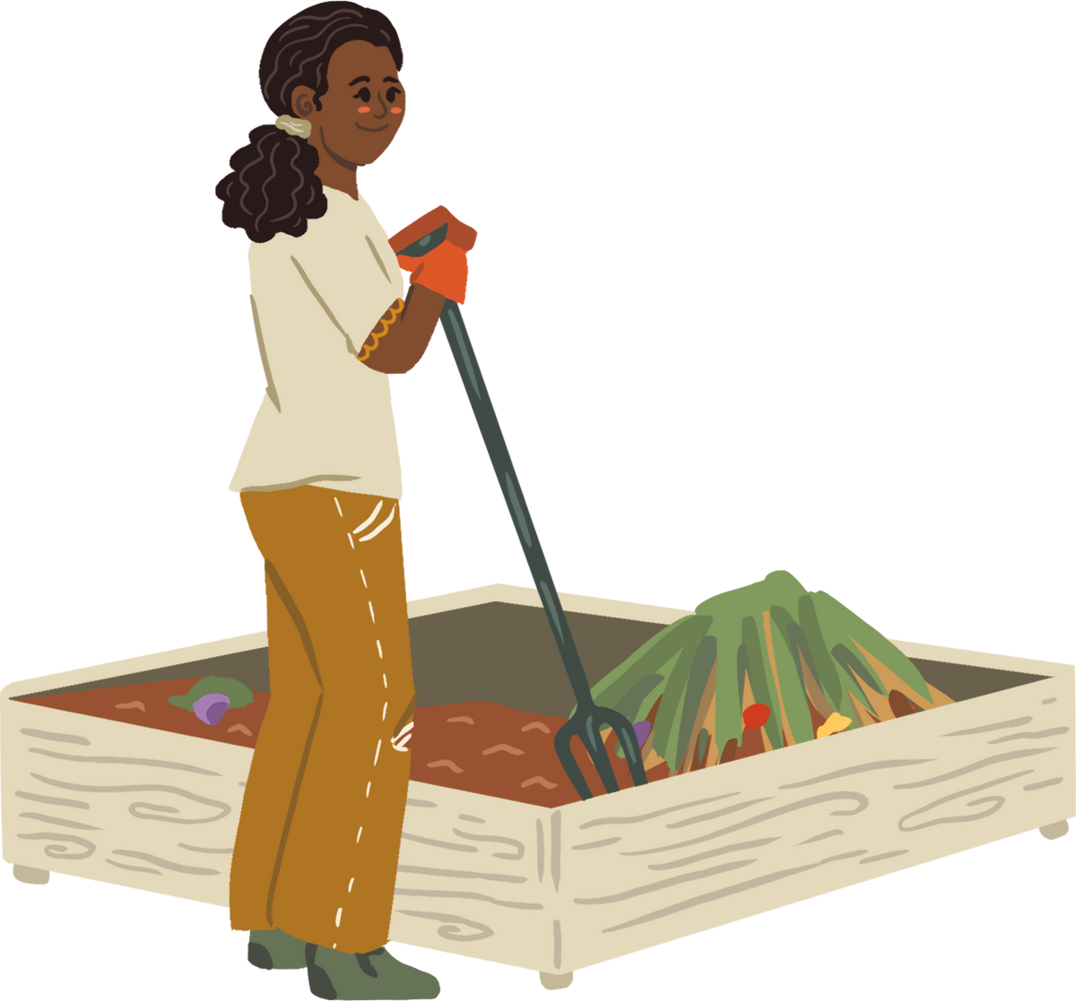


Slide 3
  2. SỬ DỤNG NGUỒN NĂNG LƯỢNG THÔNG DỤNG

Slide 4

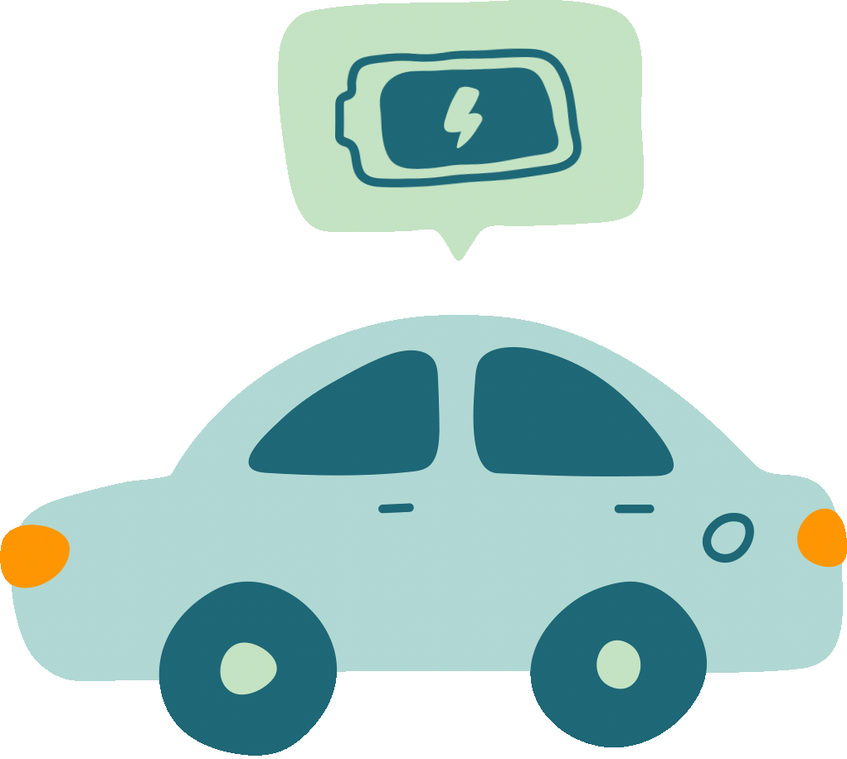
Con người sử dụng năng lượng lấy từ thức ăn, đồ uống để sống, phát triển và vận động. Con người có thể tạo ra năng lượng hoặc sử dụng năng lượng lấy từ tự nhiên để chạy máy móc, thắp sáng,... phục vụ cuộc sống hằng ngày.

Slide 5
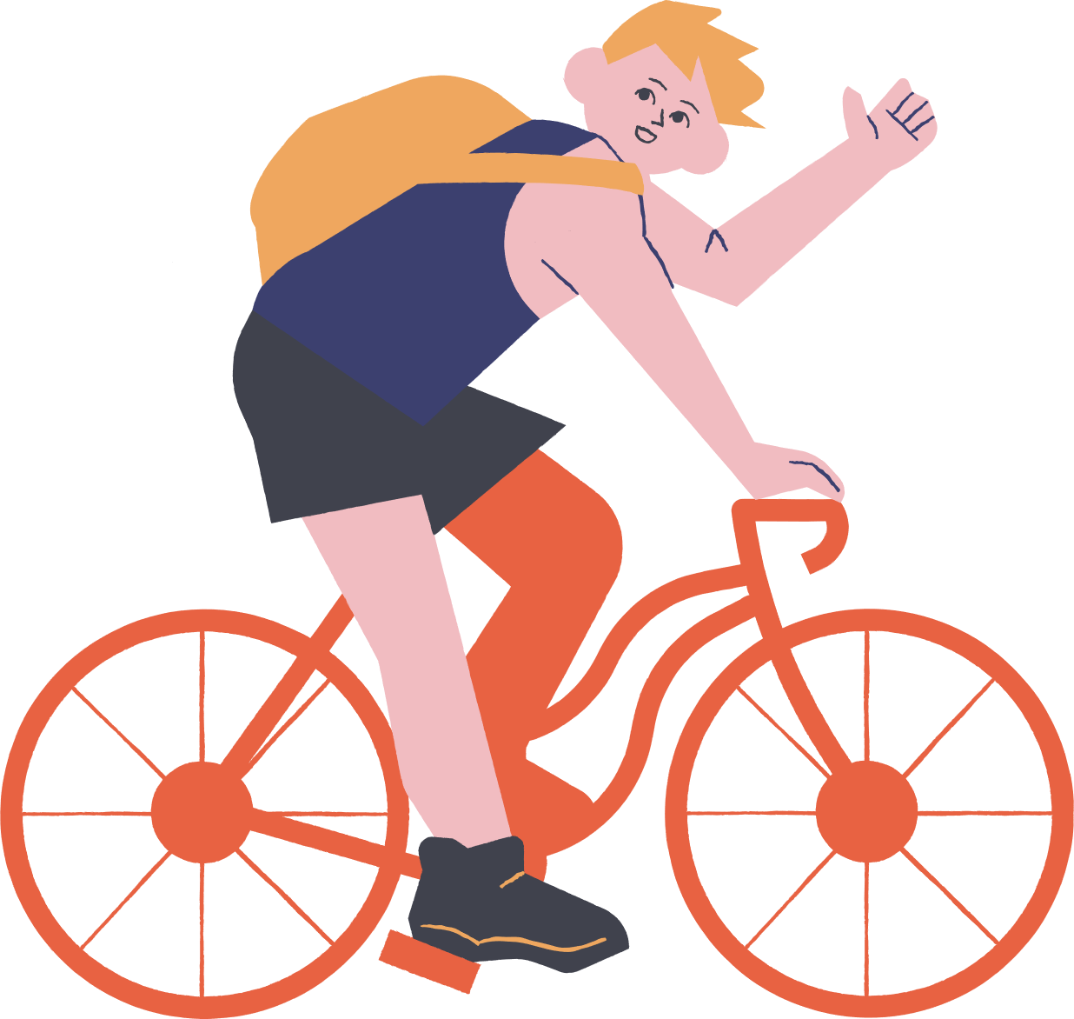


Con người sử dụng năng lượng để làm gì?
Con người sử dụng năng lượng lấy từ thức ăn, đồ uống để sống, phát triển và vận động.

Slide 6
Con người sử dụng nguồn năng lượng được lấy từ đâu?
Năng lượng mà con người sử dụng được lấy từ tự nhiên hoặc do con người tạo ra.

Slide 7
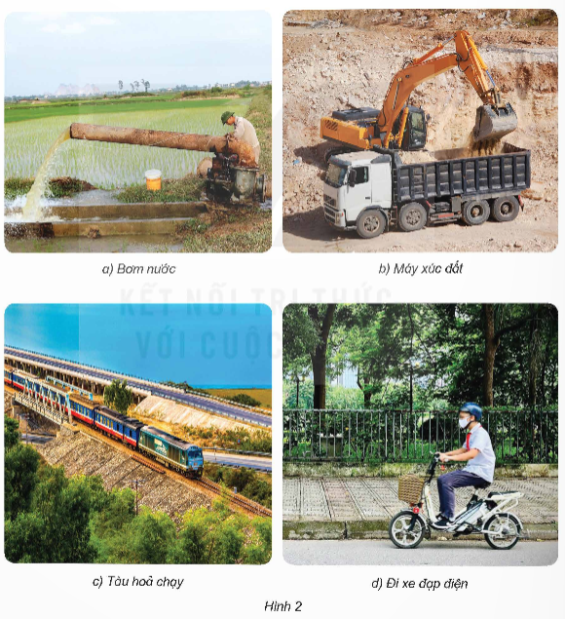
Quan sát hình 2, cho biết các máy móc, phương tiện trong hình sử dụng nguồn năng lượng nào và sử dụng vào việc gì ở mỗi hình?

Slide 8

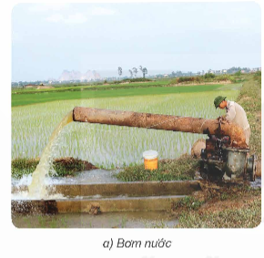

Máy bơm sử dụng dầu đi-ê-den để bơm nước.

Slide 9
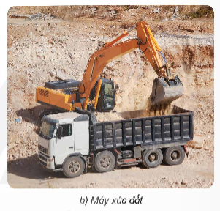
Máy xúc đất sử dụng dầu đi-ê-den để máy hoạt động, nâng tay cần gàu xúc đất,...

Slide 10
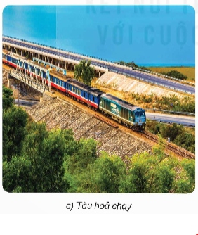
Tàu hoả sử dụng dầu đi-ê-den để chạy động cơ đốt trong giúp cho đầu máy hoạt động, kéo đoàn tàu chuyển động.

Slide 11
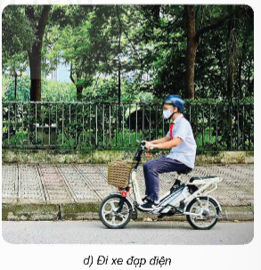
Xe đạp điện sử dụng điện lấy từ ắc-quy làm xe đạp chuyển động

Slide 12
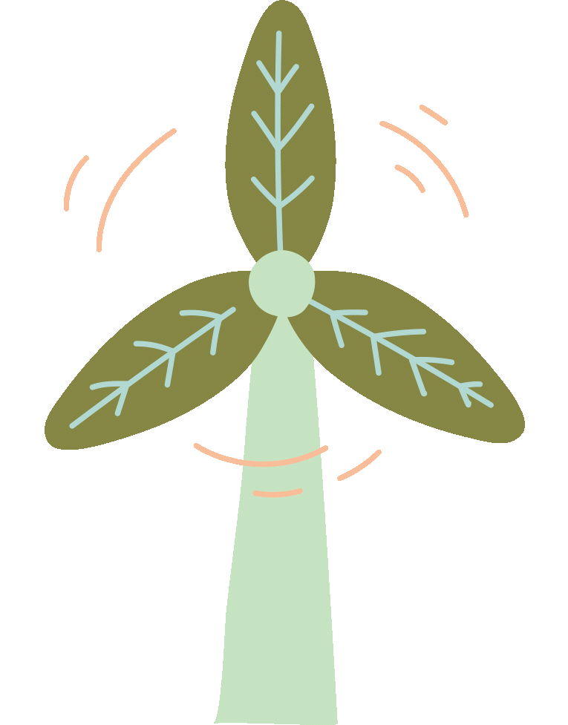
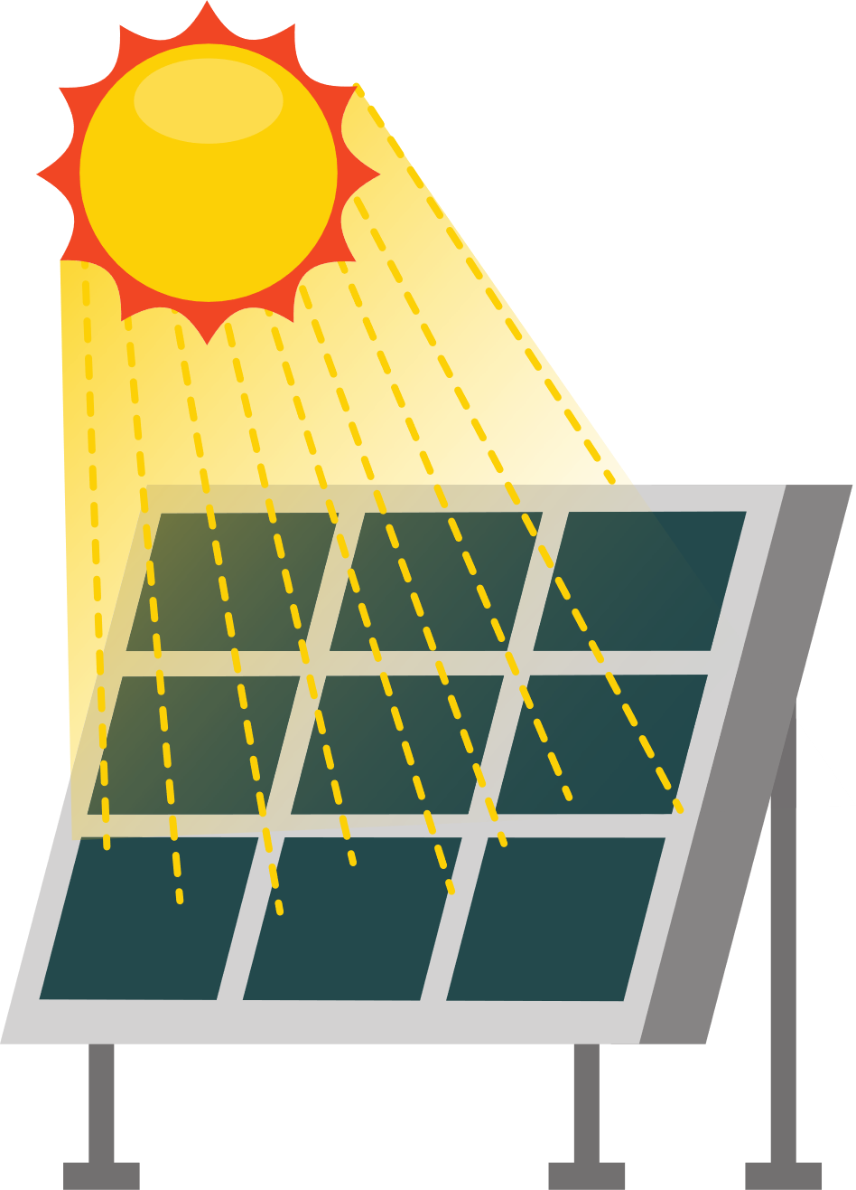

Các nguồn năng lượng được lấy từ tự nhiên (năng lượng mặt trời, gió, nước chảy, ...)
Năng lượng mặt trời
Gió
Nước chảy

Slide 13
Nêu những nguồn năng lượng gia đình em sử dụng hằng ngày.
Mỗi nguồn năng lượng đó được sử dụng vào những việc gì?
Nguồn năng lượng | Sử dụng vào việc
Điện
Nấu ăn, thắp sáng,…
Mặt trời
Phơi quần áo…
…..
……..

Slide 14


Slide 15
1. Khi đạp xe nhanh trong khoảng 30 phút, em cảm thấy thế nào? Nguồn năng lượng nào làm cho xe đạp chuyển động? Năng lượng của em được lấy từ đâu?
Em cảm thấy mất sức khi đạp xe nhanh trong khoảng 30 phút. Em là nguồn cung cấp năng lượng cho xe đạp chuyển động. Năng lượng của em được lấy từ thức ăn và nước uống hằng ngày

Slide 16
2. Khi đạp xe xuôi theo chiều gió, em sẽ cảm thấy mất ít hay nhiều sức hơn khi đạp xe ngược chiều gió?
Khi đạp xe xuôi theo chiều gió, em cảm thấy như xe nhẹ hơn, đạp được nhanh hơn

Slide 17
Khi đạp xe xuôi chiều gió, nguồn năng lượng nào đã giúp em đạp xe nhanh hơn mà mất ít sức hơn?
Khi đạp xe xuôi chiều gió, năng lượng của gió đã giúp em đạp xe nhanh hơn mà mất ít sức hơn

Slide 18

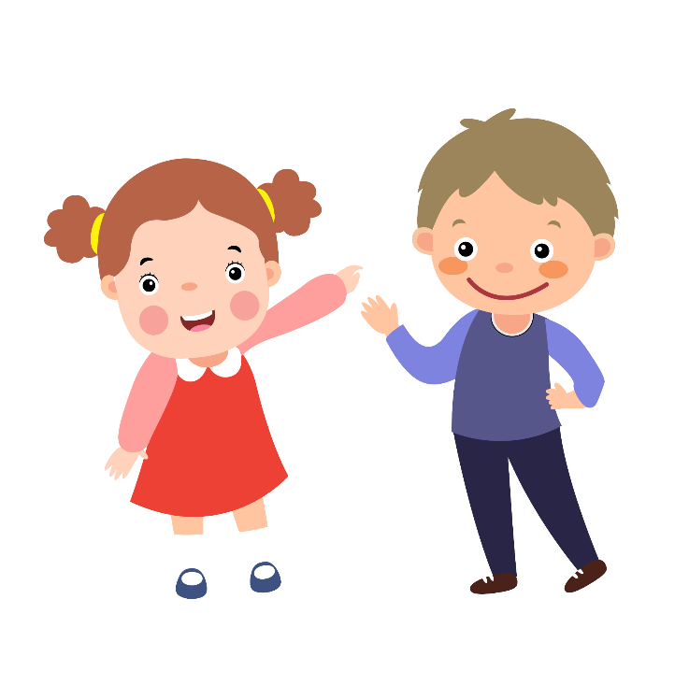
Kết luận
Con người cần sử dụng năng lượng để hoạt động. Một số năng lượng trong tự nhiên có ảnh hưởng đến hoạt động của con người.

Slide 19


